Slide 2
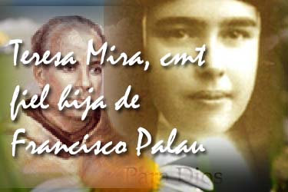
RECORDANDO A HNA. TERESA MIRA:
Aunque la Venerable Teresa Mira, cmt, no conoció personalmente al P. Palau, su afinidad y sintonía con el carisma palautiano lo recibió de buena fuente. En Novelda, cuando la joven Teresa frecuentaba la comunidad y pasaba las tardes de los domingos en el colegio de las hermanas carmelitas misioneras teresianas, tuvo contacto con una de aquellas hermanas, María de Sta Teresa superiora de la comunidad.

Slide 3
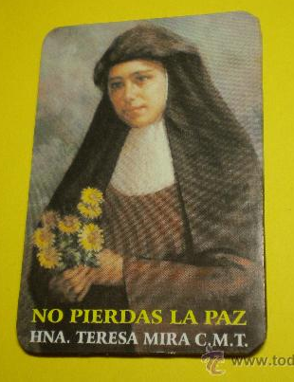
La Hna María de Sta. Teresa, fue una de aquellas jóvenes afortunadas que recibieron su formación casi de la mano del fundador.
Fue una de aquellas mujeres que pasó la antorcha del ideal palautiano a las que venían detrás, entre ellas estaba la joven Teresa Mira, alma dócil, abierta a la gracia en la que cabía todo lo bueno.
El amor a Dios y a los hombres muy pronto calaron en Teresa.

Slide 4
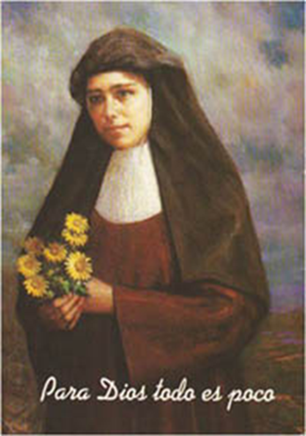
De la hermana Teresa Mira García se ha dicho:
“Plasma en su vida el marianismo palautiano, el cual era vivencia de actitudes concretas, de acogida y servicio”
“El apostolado de la bondad con el de su sonrisa y paz, fue el carisma primordial de su vida”
“Era alma de paz, sembradora de paz”
“Hna. Teresa, como su Fundador P. Francisco Palau, comprendió que las virtudes son la base del edificio social”

